Slide 1
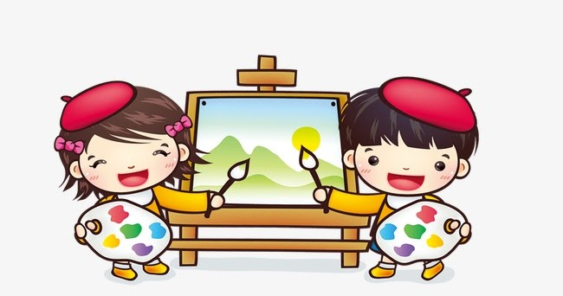
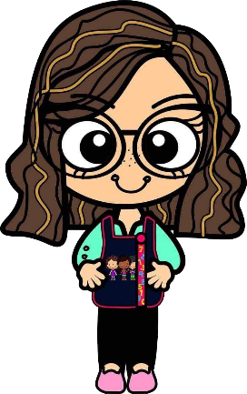
Escuela Normal de Educación Preescolar
Licenciatura en educación preescolar
Ciclo Escolar 2020 – 2021
Sexto Semestre Sección A
Evidencia de unidad de aprendizaje II: Los elementos básicos del lenguaje plástico y las técnicas y sistemas de representación plástico - visuales
Competencias profesionales:
Detecta los procesos de aprendizaje de sus alumnos para favorecer su desarrollo cognitivo y socioemocional
Aplica el plan y programa de estudio para alcanzar los propósitos educativos y contribuir al pleno desenvolvimiento de las capacidades de sus alumnos
Diseña planeaciones aplicando sus conocimientos curriculares, psicopedagógicos, disciplinares didácticos y tecnológicos para propiciar espacios de aprendizaje incluyentes que respondan a las necesidades de todos los alumnos en el marco del plan y programas de estudio
Emplea la evaluación para intervenir en los diferentes ámbitos y momentos de la tarea educativa para mejorar los aprendizajes de sus alumnos
Integra recursos de la investigación educativa para enriquecer su practica profesional, expresando su interés por el conocimiento, la ciencia y la mejora de la educación.
Curso: Artes Visuales
Maestra: Silvia Erika Sagahón Solís
Alumna: Argelia Azucena Esquivel Castillo
Numero de lista: 3
Saltillo Coahuila a, 2 de junio del 2021

Slide 2
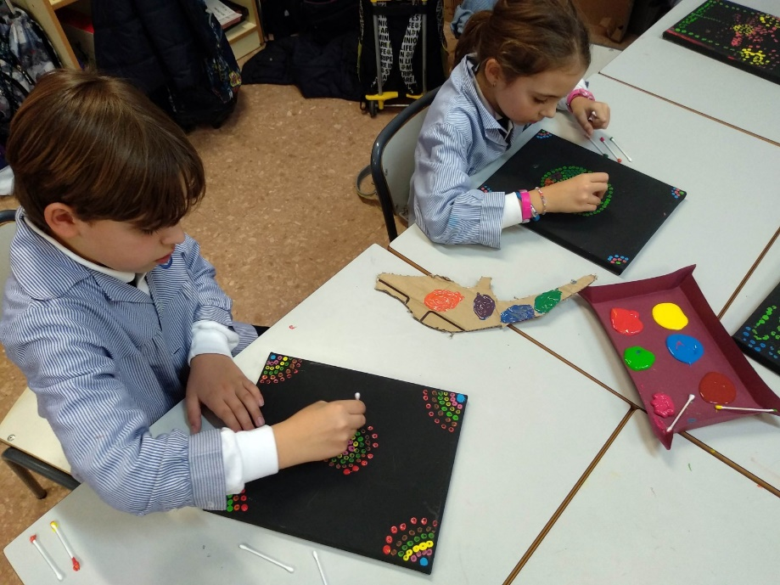
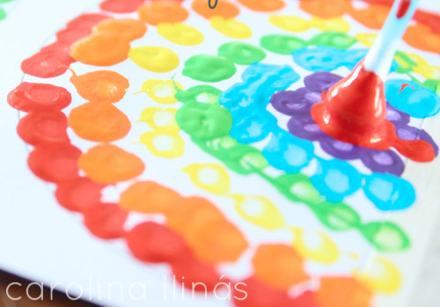

Slide 3
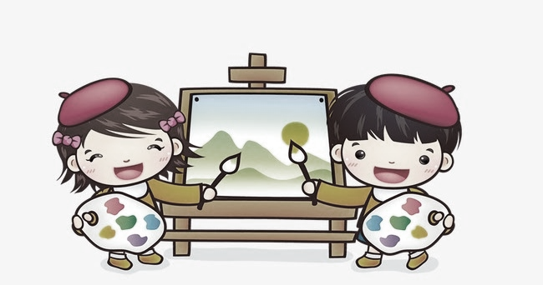
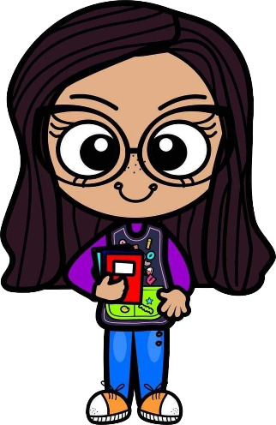
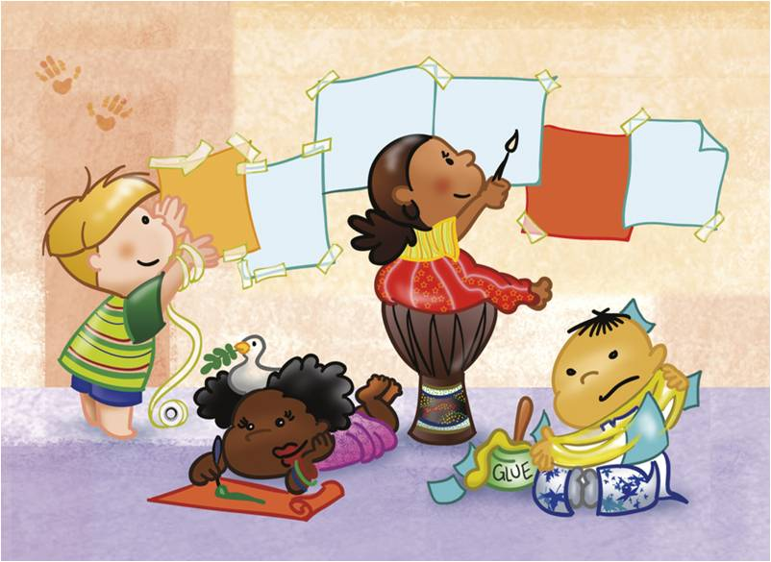
Las técnicas graficas son estrategias que se utilizan en los primeros años de educación básica para desarrollar la psicomotricidad fina, con el objetivo de preparar a los niños y niñas para el proceso de aprendizaje y en especial el de la lectura y escritura, se basan en actividades practicas donde los niños participan a través de la pintura y el dibujo.

Slide 4
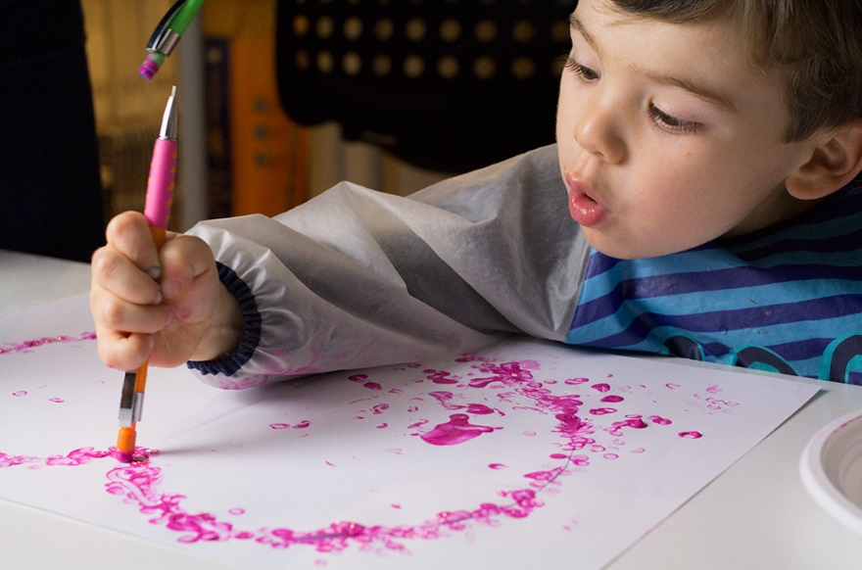
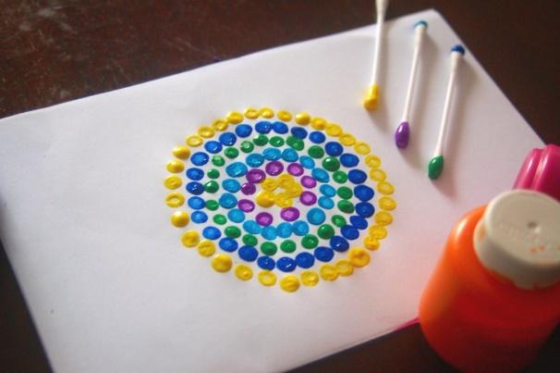
Este tipo de estrategia artística nos ayudara a relajar a los niños, además al trabajarla o incluirla en nuestras situaciones didácticas, favorecemos el desarrollo de la grafo motricidad y por consecuente mejorara su habilidad de escritura.

Slide 5
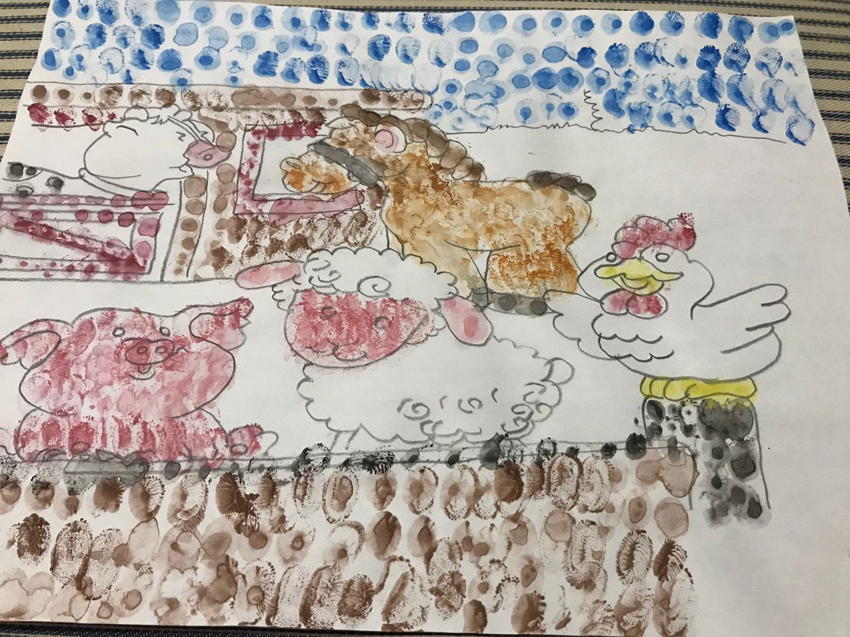
En la primera actividad se trabajo el tema de la granja, los materiales que utilizamos fueron acuarelas e hisopos con los que fueron punteando el dibujo dándole color y reconociendo a los animales y sus características.

Slide 6
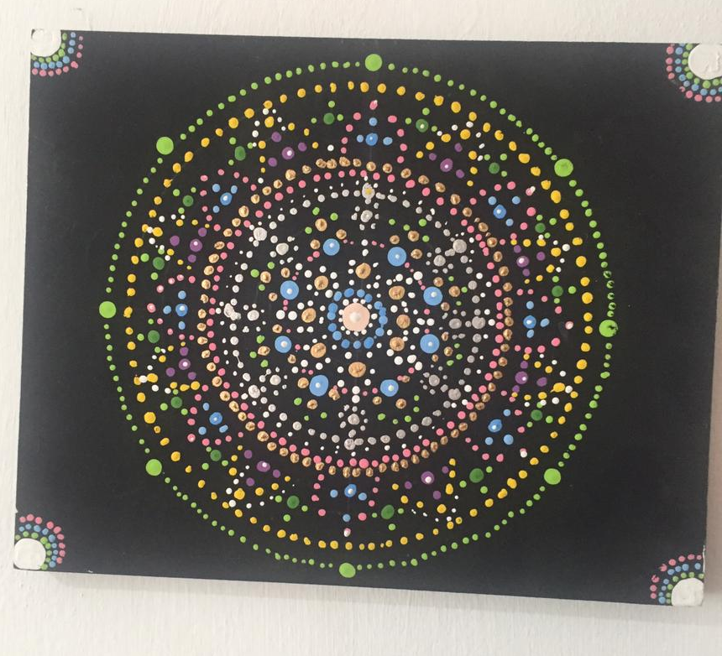
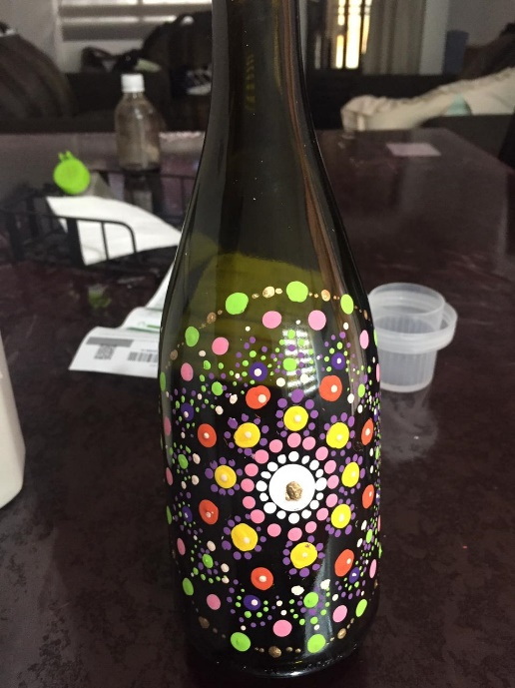
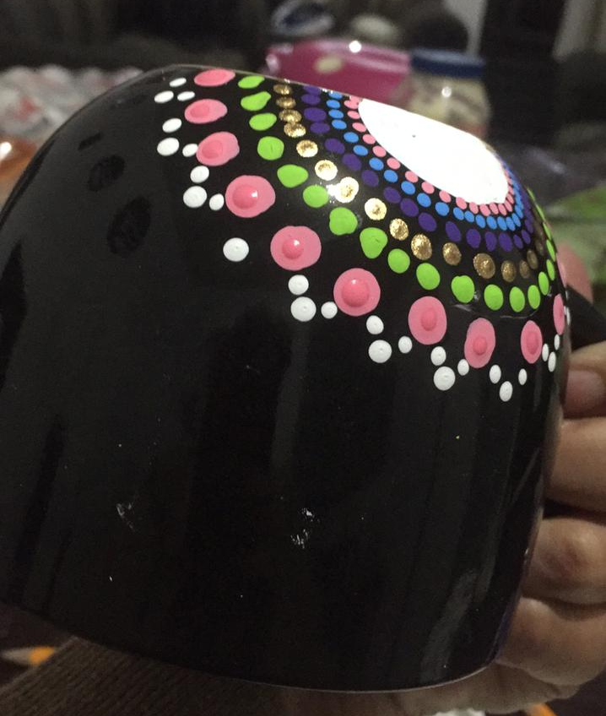
En la segunda actividad se aumento el grado de dificultad y se produjeron algunos elementos útiles como decoración, los cuales se pueden utilizar o realizar por los niños y regalarlos en alguna fecha importante como por ejemplo el día de las madres.
Herramientas que se utilizaron

